Slide 1


铛铛支付
一个面向企业的兼信息展示，用户管理等的多功能开放支付平台
汇报人：杜家楷
汇报时间：2024年5月10日
Notes:
尊敬的老师，亲爱的师兄师姐好，我是杜家楷，这里我要汇报的项目是铛铛支付，是一个开放的企业级支付平台

Slide 2
1
项目简介
2
项目功能
答辩目录
3
项目架构
Directory
4
项目难点&亮点
5
心得体会
Notes:
我将会从下面五个部分展开，从项目的功能，架构到难点亮点最后到心得体会

Slide 3
1
项目简介

Slide 4
项目简介
铛铛支付是一个面向企业的兼信息展示，用户管理等的多功能支付平台。
项目简介.
项目功能.
项目架构.
难点亮点.
铛铛支付
dangpay
心得体会.
Notes:
描述重点，介绍中英文名

Slide 5
2
项目功能

Slide 6
项目功能总览
主页
群组
项目简介.
项目功能.
钱包
项目架构.
铛铛支付
私聊
难点亮点.
心得体会.
全局交易记录
网站管理员专用
审计日志
Notes:
我的项目主要有这六个功能模块

Slide 7
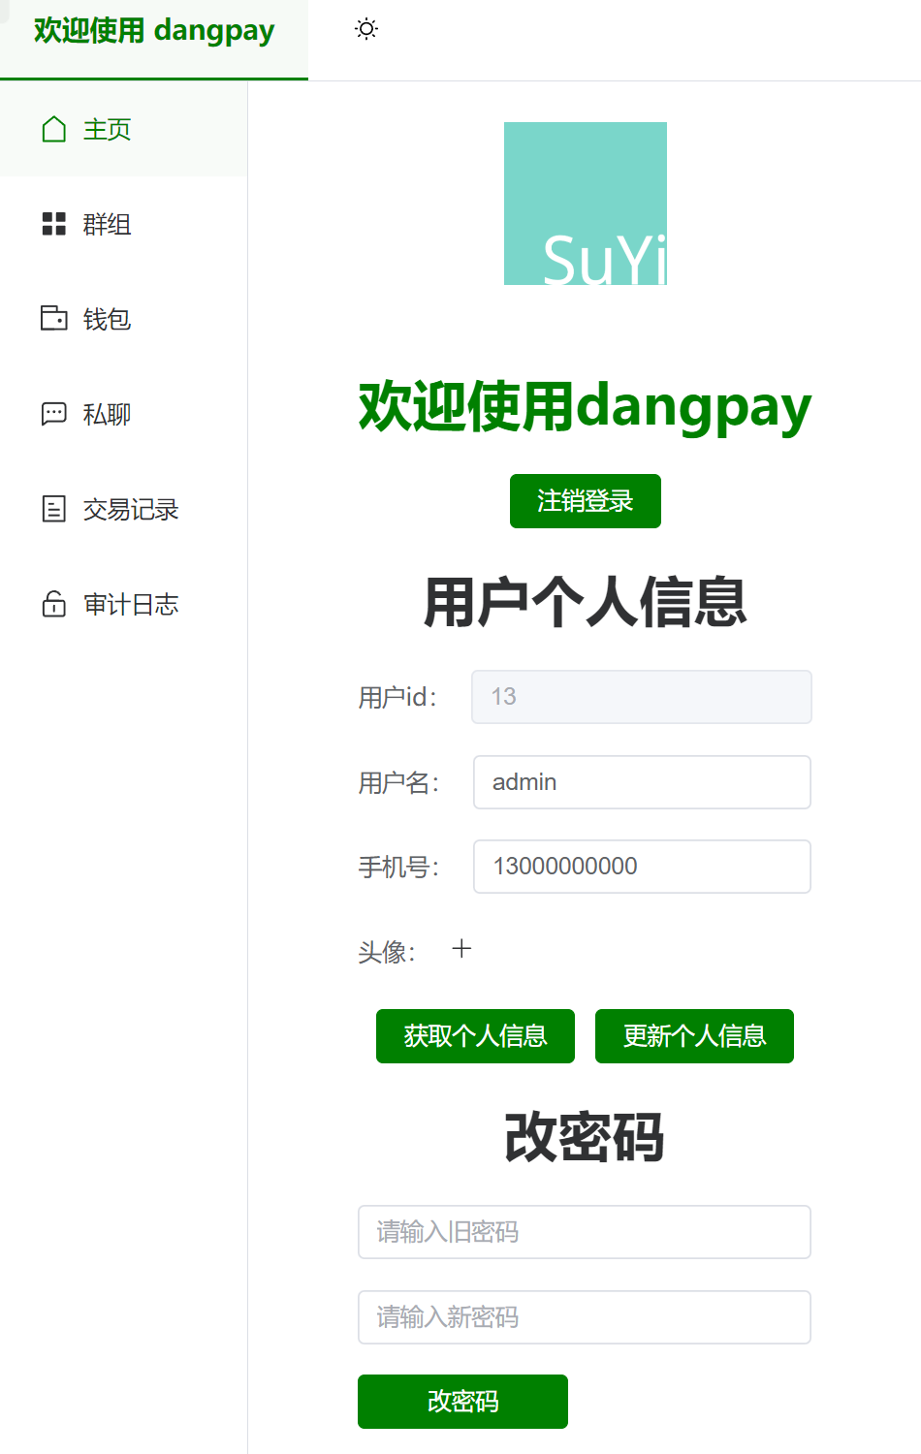
主页
主页有注册，登录，注销登录，以及登录之后查看和修改个人信息的功能
项目简介.
项目功能.
项目架构.
难点亮点.
心得体会.
Notes:
主页有注册，登录，这些基本的用户管理功能

Slide 8
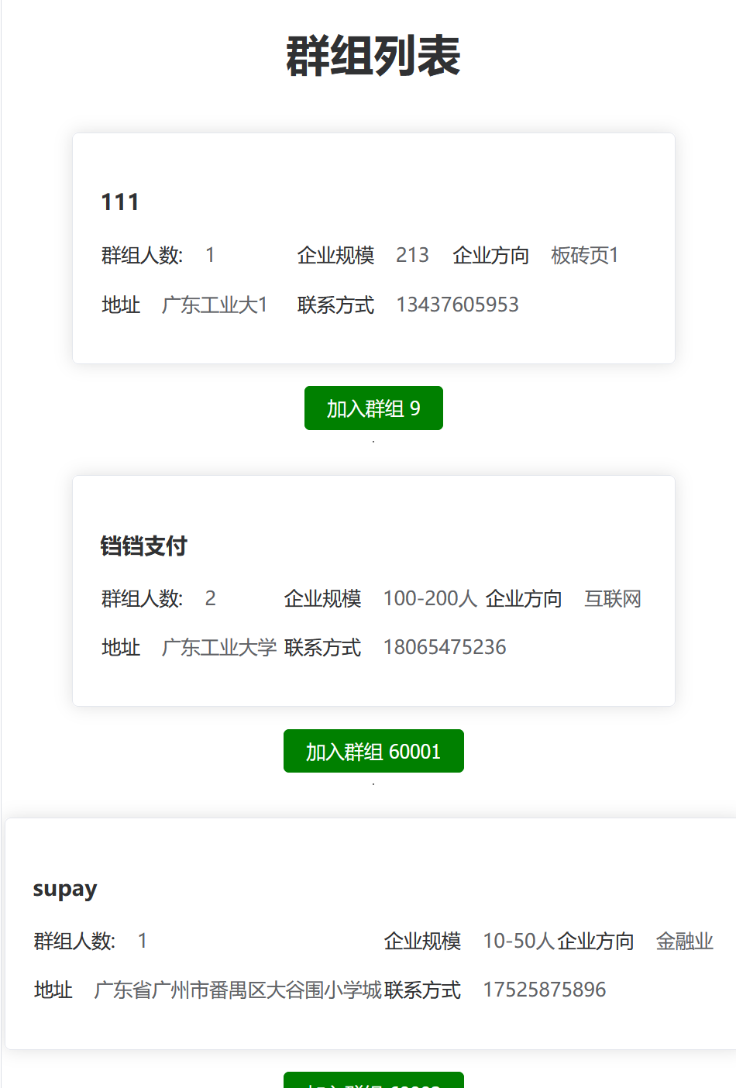
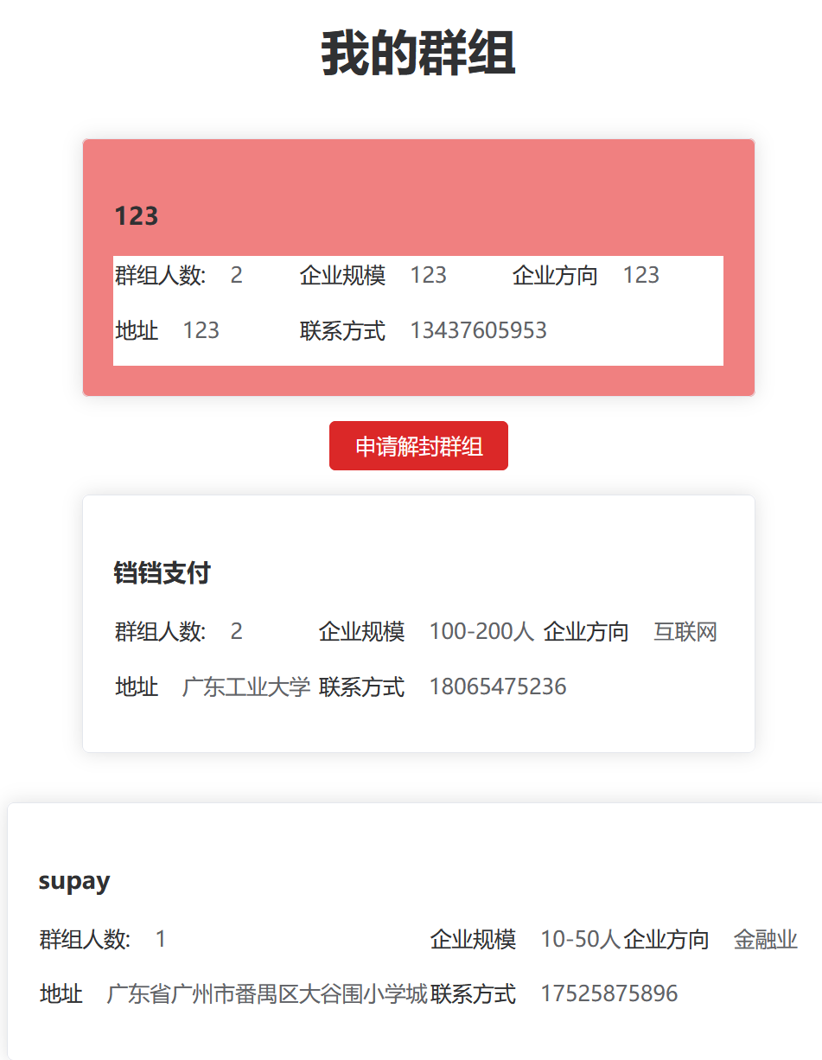
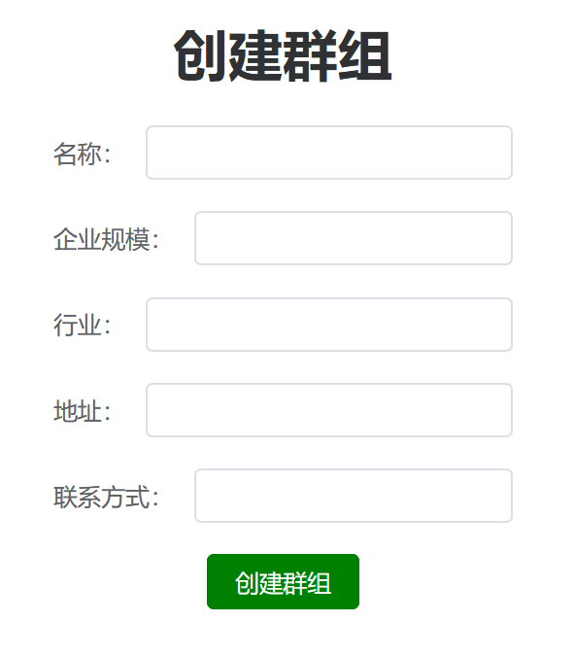
群组页面
项目简介.
项目功能.
项目架构.
难点亮点.
心得体会.
Notes:
依次展示，念一下标题即可

Slide 9
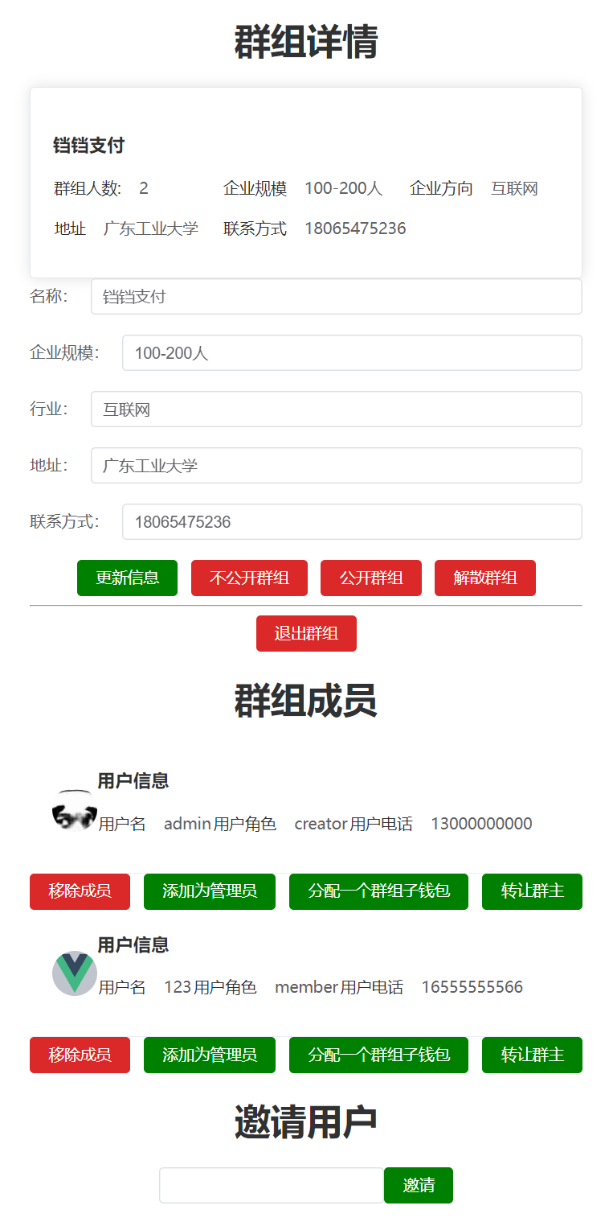
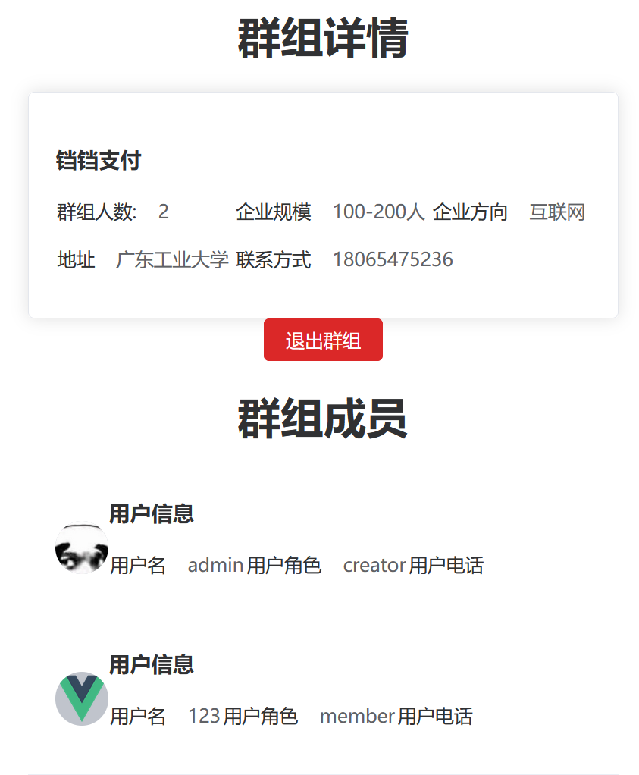
群组详情页面
项目简介.
项目功能.
项目架构.
难点亮点.
心得体会.
Notes:
群组详情页会展示群组的基本信息，同时不同权限的用户访问同一个页面也会有不同的响应

Slide 10
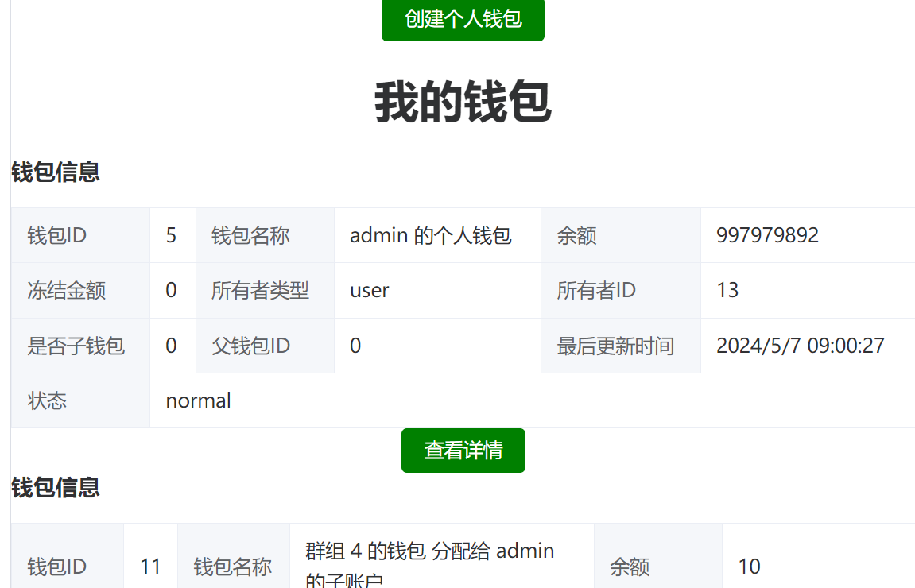
钱包页面
项目简介.
项目功能.
项目架构.
难点亮点.
心得体会.
Notes:
这是钱包列表

Slide 11
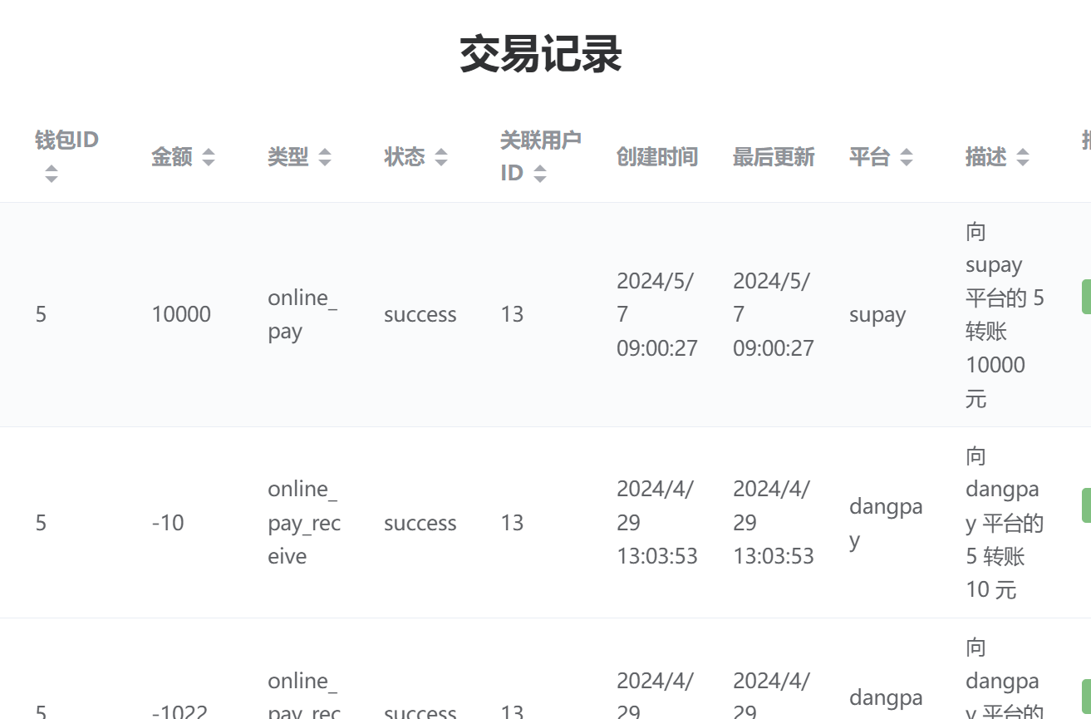
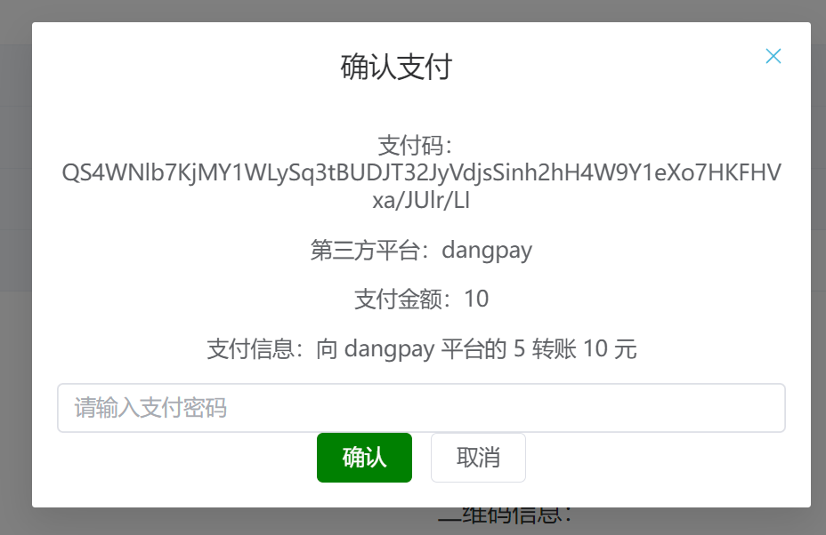
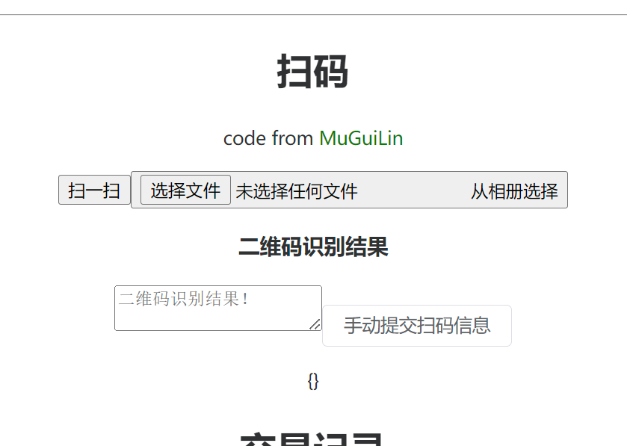
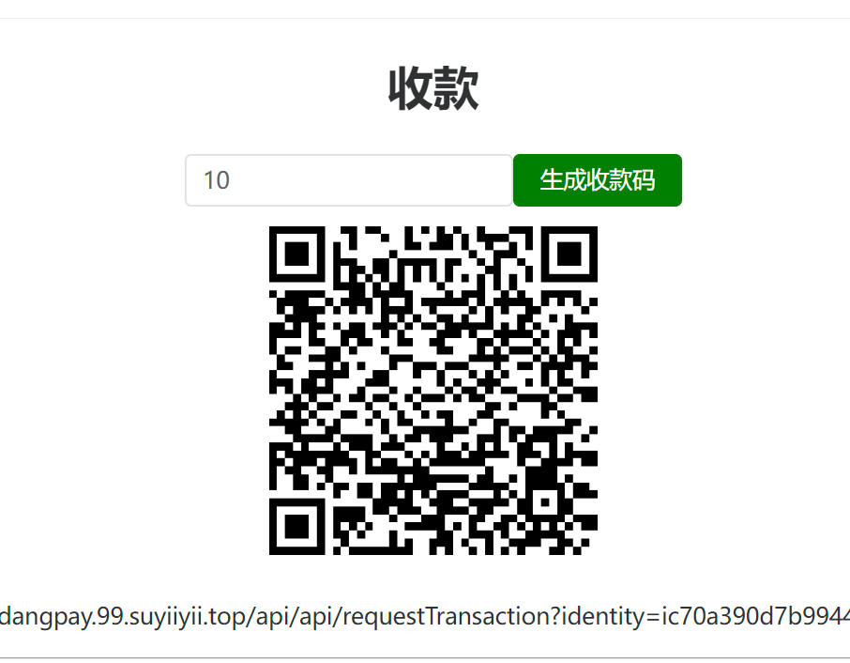
钱包详情页面
项目简介.
项目功能.
项目架构.
难点亮点.
心得体会.
Notes:
钱包列表点进来是钱包的详情信息，有xxx功能，xxx
依次展示，念一下标题即可

Slide 12
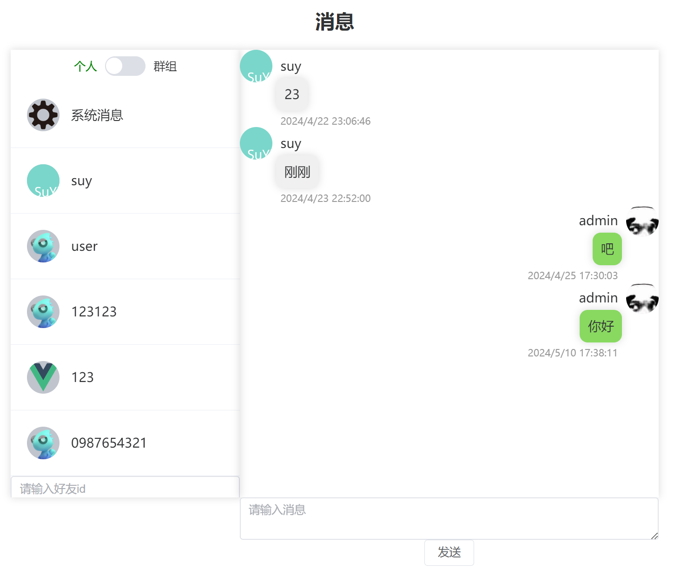
私聊页面
项目简介.
项目功能.
项目架构.
难点亮点.
心得体会.
Notes:
就和微信一样，有一个聊天功能

Slide 13
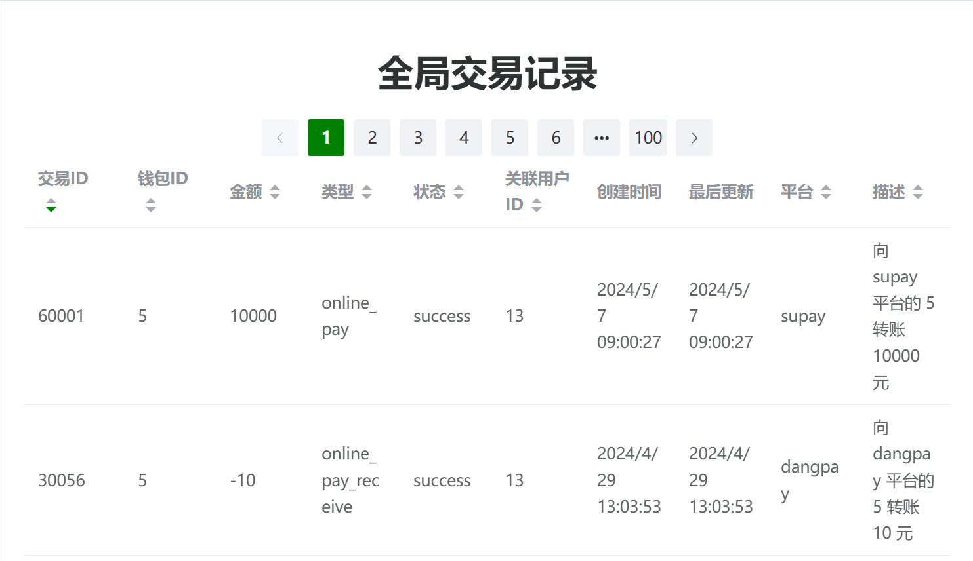
仅网站管理员可见
全局交易记录
项目简介.
项目功能.
项目架构.
难点亮点.
心得体会.
Notes:
在这里网站管理员可以网站上所有的交易记录，方便追查洗钱，诈骗等非法交易

Slide 14
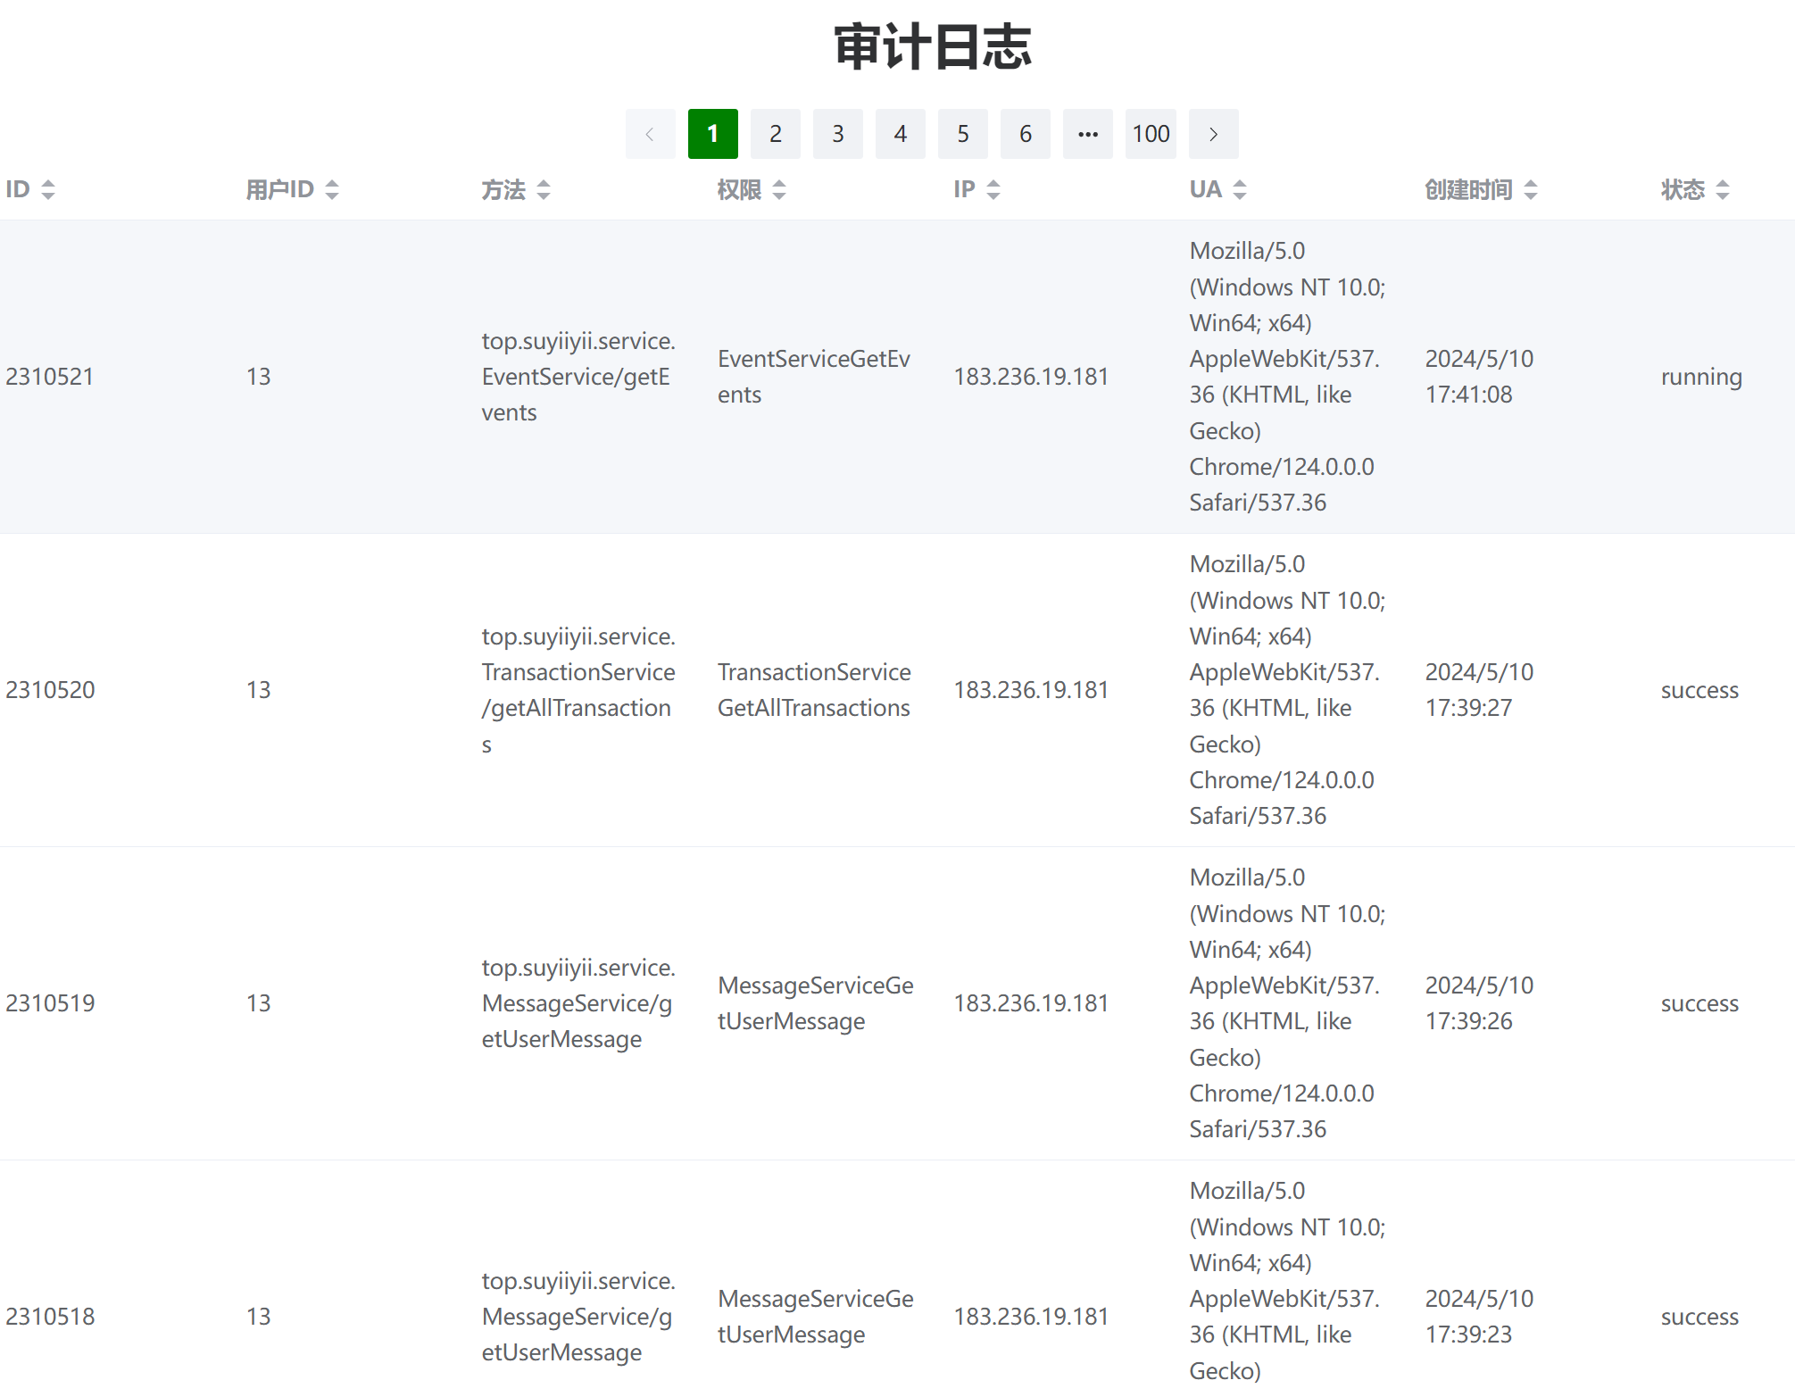
仅网站管理员可见
审计日志
项目简介.
项目功能.
项目架构.
难点亮点.
心得体会.
Notes:
在这里了网站管理员可以看到所有接口的调用情况，系统会记录用户请求的权限，用户的信息和权限校验的结果等信息，方便找出恶意用户

Slide 15
3
项目架构

Slide 16
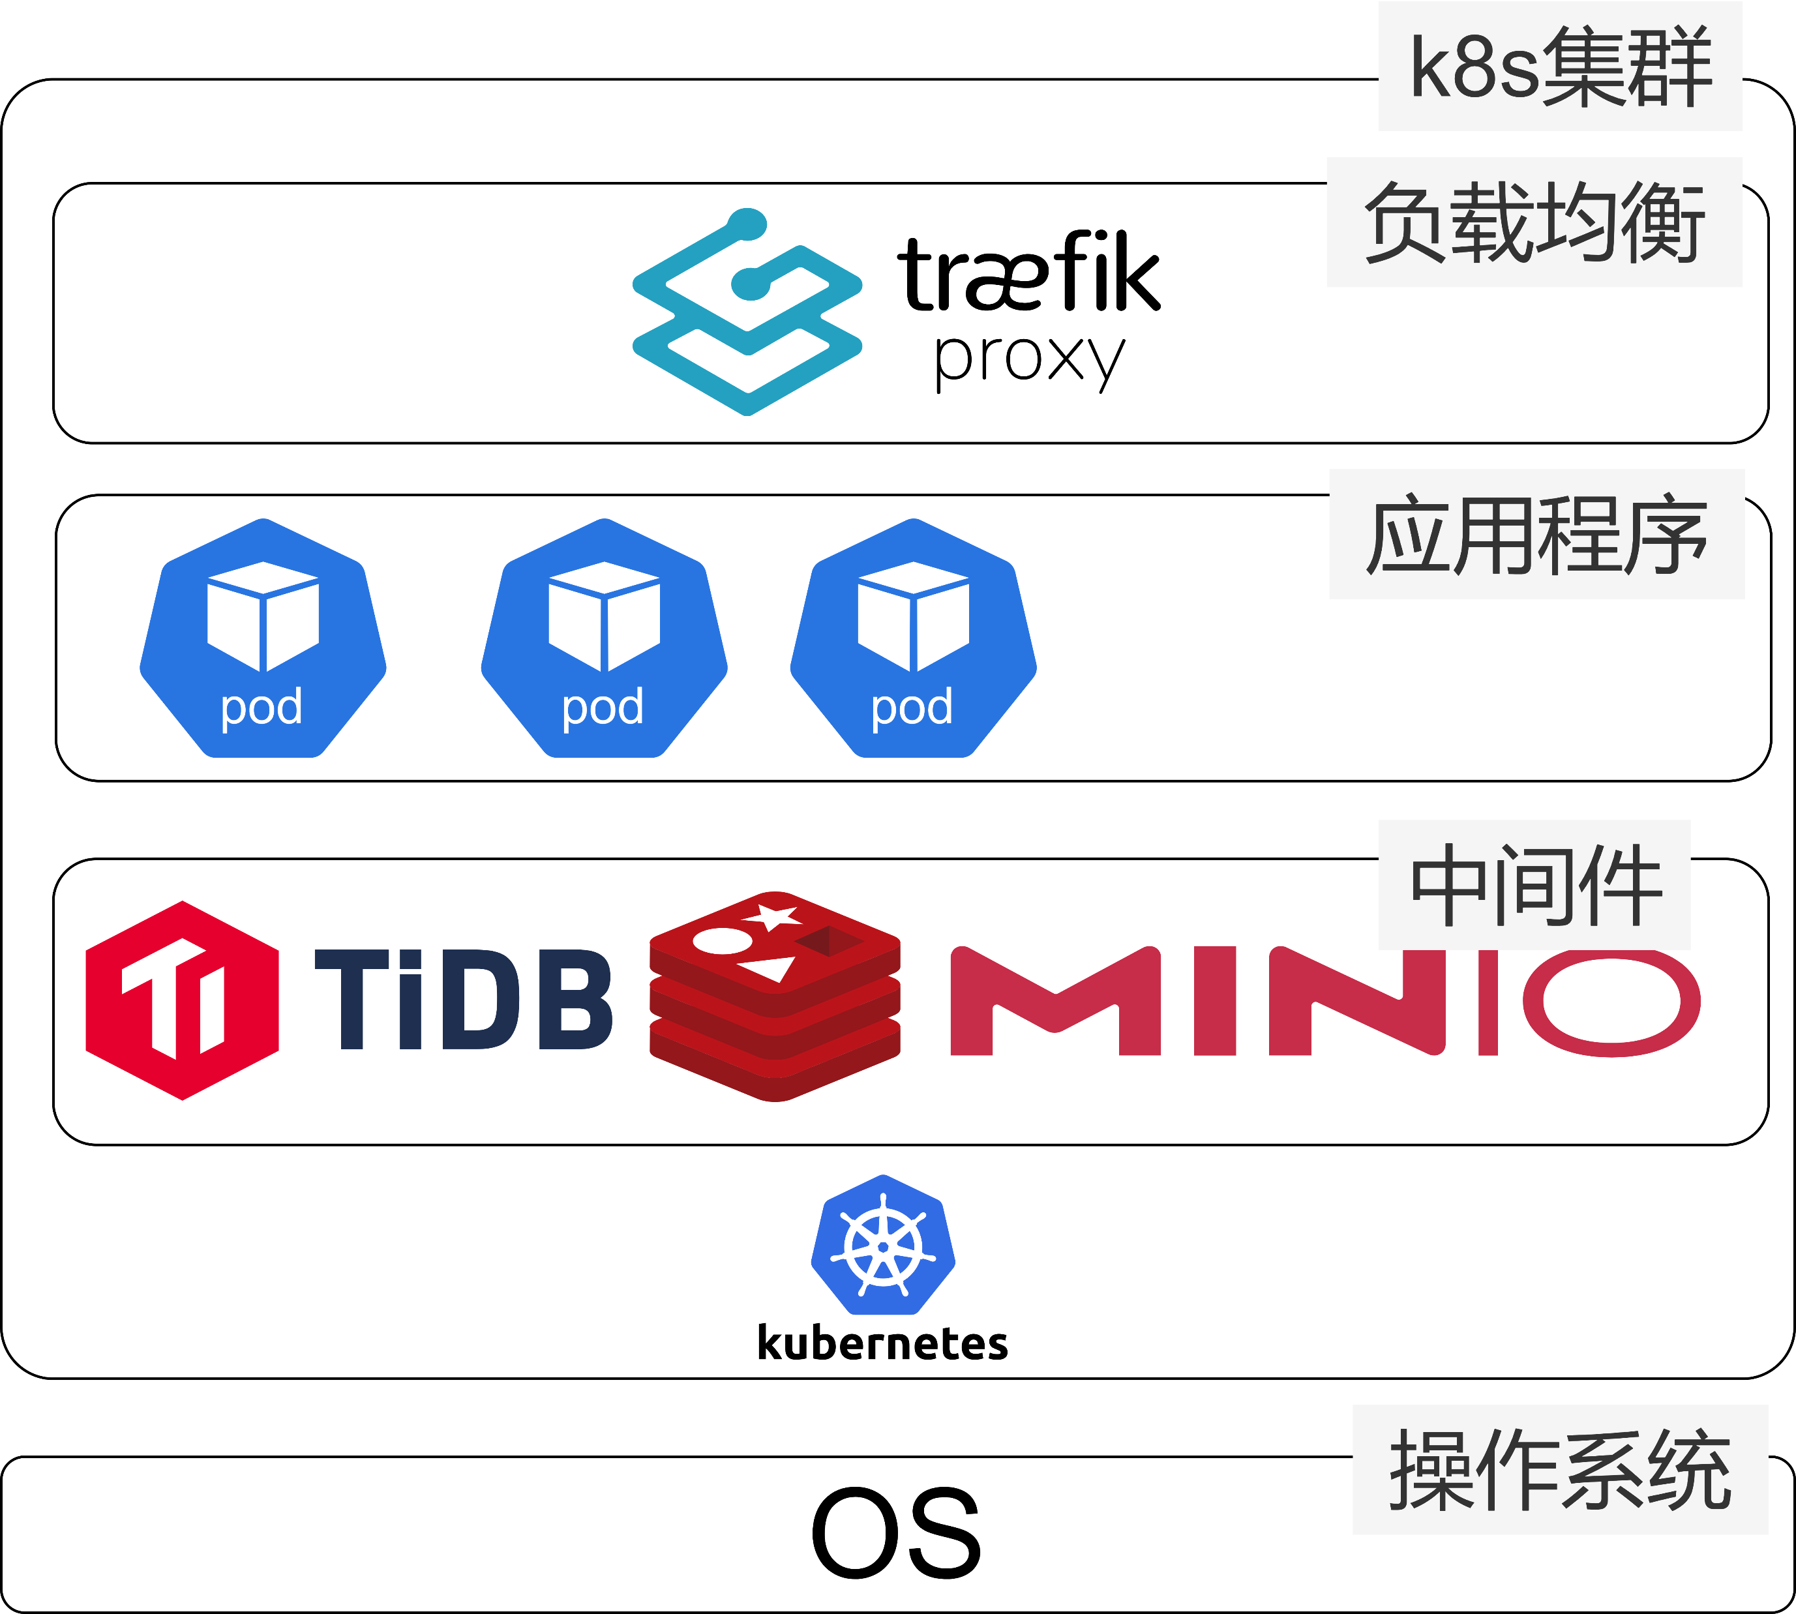
项目总体架构示意图
项目简介.
项目功能.
前后端分离
Restful API
容器化部署
项目架构.
难点亮点.
心得体会.
Notes:
项目设计思路方面，我采用了前后端分离的架构，前端和后端之间通过API相连，同时前端和后端均以容器化部署在集群上。 TiDB提供兼容mysql的数据库服务器，redis作为缓存和分布式锁，minio存储用户上传的头像和文件
中间是一个个容器化的应用，可以自动扩缩容和故障转移
最上面是负载均衡

Slide 17
4
项目难点&亮点

Slide 18
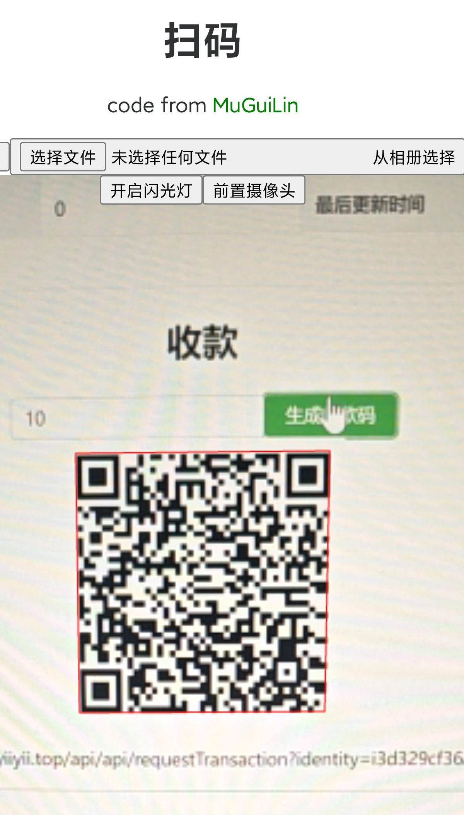
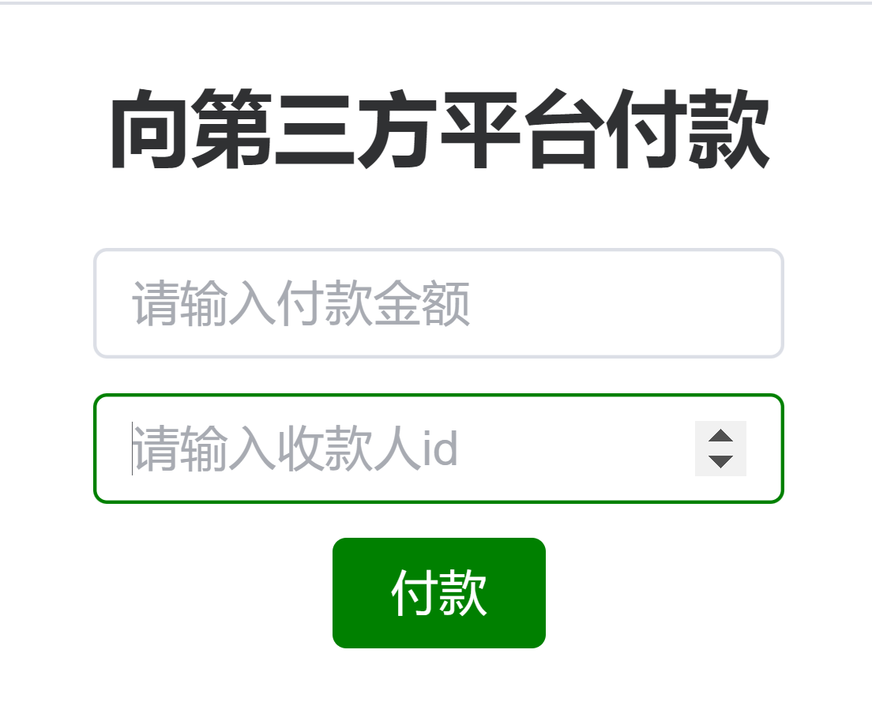
二维码支付
项目简介.
项目功能.
项目架构.
难点亮点.
心得体会.
其他平台：手动输入收款人id
铛铛支付：扫码即可
Notes:
可以看到简单一个付款行为，其他平台需要用户手动输入金额和收款人的id，而我们平台只需要用户扫描二维码即可
大大降低用户使用门槛，为丰富应用场景提供更多可能性

Slide 19
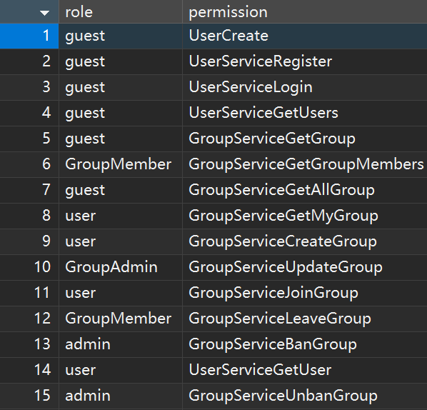
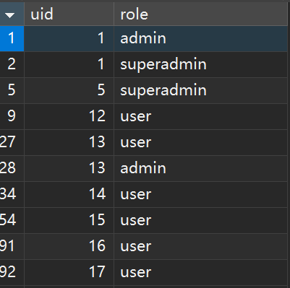
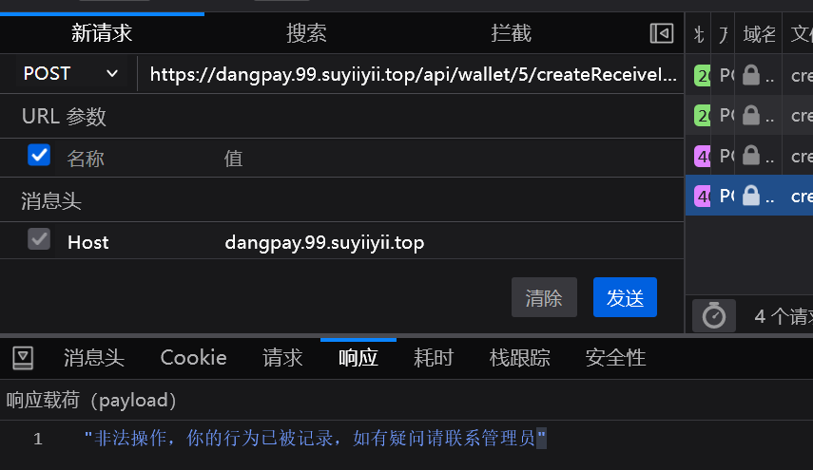
RBAC权限认证
RBAC角色权限表
RBAC用户角色表
项目简介.
项目功能.
项目架构.
难点亮点.
心得体会.
非法操作会被拦截并且记录
Notes:
RBAC系统清晰的规定了什么用户能做什么，不能做什么，是整个系统安全的基石
服务器收到了越权的请求，会拦截记录并且上报给网站管理员

Slide 20
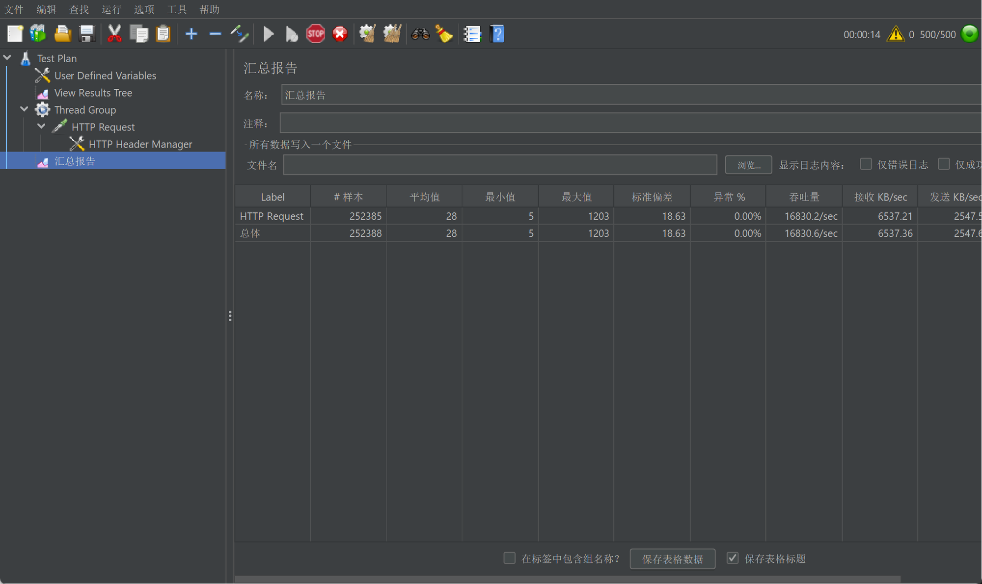
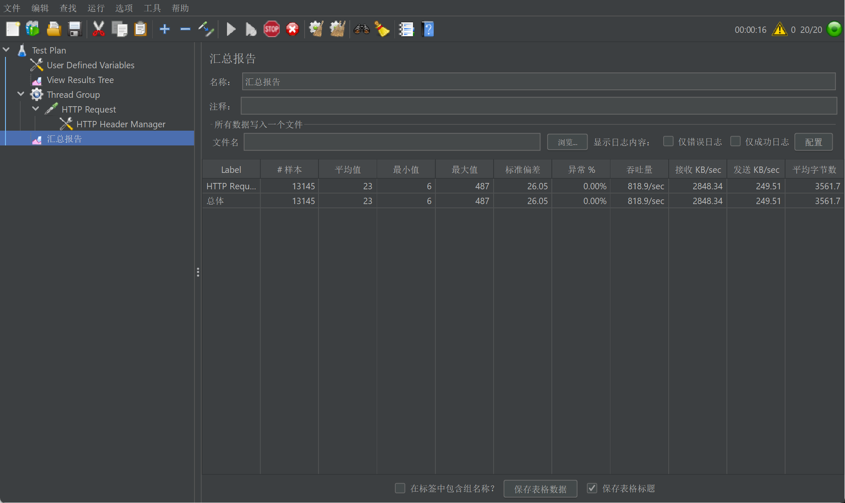
集群部署
应用使用集群部署，具有自动扩缩容，故障转移等功能，可以更好的应对高并发场景，为未来用户增长打好基础。
项目简介.
项目功能.
项目架构.
难点亮点.
心得体会.
使用集群部署之前
使用集群部署之后
Notes:
应用整体都是在集群上部署的，可以更好的应对高并发的场景
可以看到集群部署之前吞吐量只有800多，而集群部署之后之后轻轻松松就上万了，直接高了两个数量级

Slide 21
项目简介.
项目功能.
No.1
安全
项目架构.
难点亮点.
心得体会.
Notes:
谁都不希望自己存在平台上的钱莫名其妙的消失，所以我在构想之初，就把安全放在第一位，接下来我会介绍我的项目用了哪一些安全措施

Slide 22
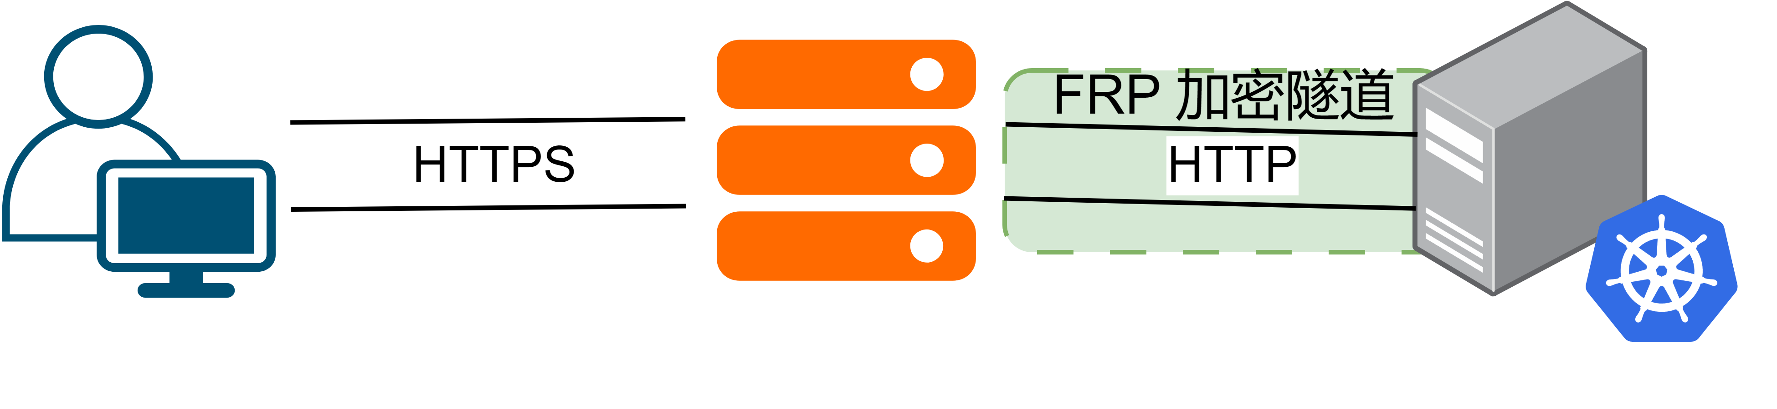
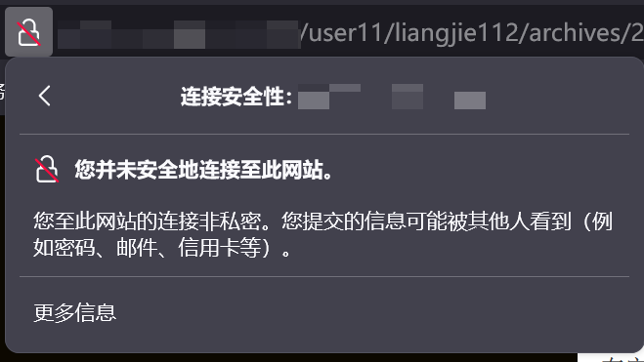
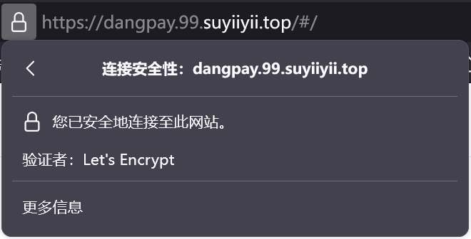
有效预防窃听攻击和中间人攻击
通信安全
怎么保证用户和服务器之间的通信的安全？
使用Https协议
项目简介.
项目功能.
项目架构.
难点亮点.
心得体会.
Notes:
首先，也是最简单的，怎么保证用户和服务器之间的通信的安全，对此我全程使用https协议进行加密通讯，所有数据都会经过AES加密后传输，可以有效避免窃听攻击和中间人攻击
这是没有加密的情况
这是我们的情况，可以看到我们的应用在浏览器上会显示一把小锁，也可以增强用户对我们平台的信任

Slide 23
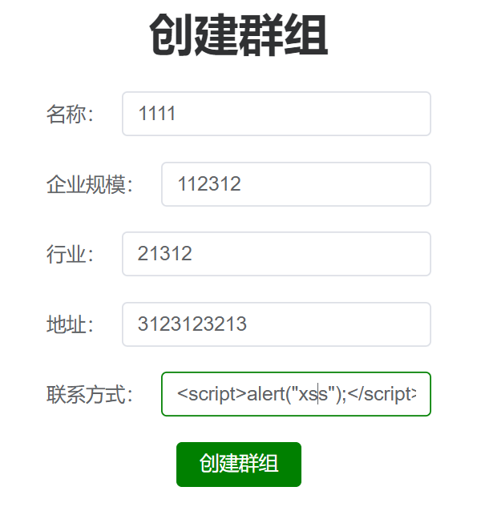
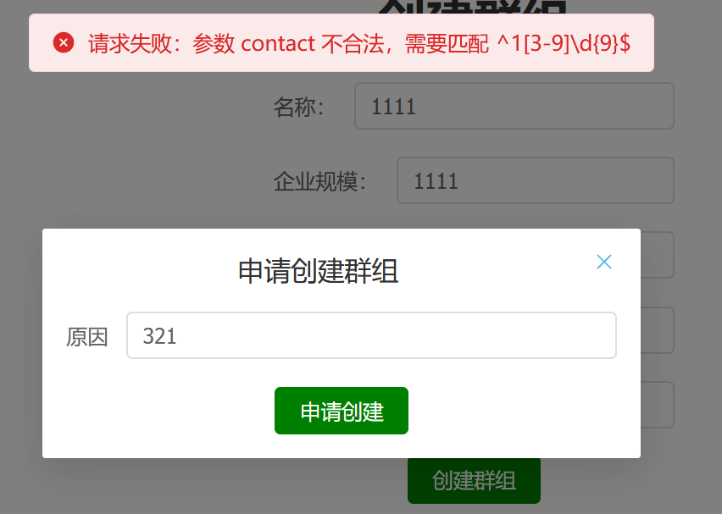
输入安全
怎么防止恶意用户的主动攻击？
项目简介.
项目功能.
正则校验
使用预编译查询
项目架构.
难点亮点.
心得体会.
有效的预防了XSS攻击
Notes:
保证通信安全之后，第二个问题就是，怎么防止恶意用户的主动攻击，
比如说用户可以输入一些特殊的数据来实现非预期的效果
我采取的方式是对用户的所有输入进行正则校验，过滤掉不合法的输入，同时数据库使用预编译查询，有效的预防了XSS攻击

Slide 24
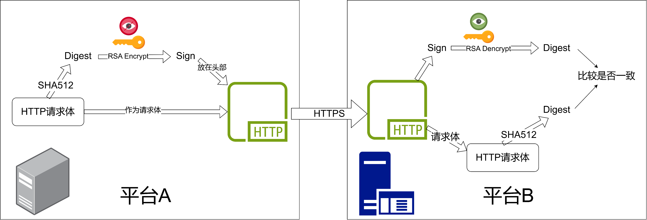
第三方平台安全
RSA签名
接受请求时验证第三方的签名
响应时附带上自己的签名
怎么验证第三方平台的身份？
项目简介.
解决平台之间的互信问题
项目功能.
项目架构.
难点亮点.
心得体会.
Notes:
最后，还有一个很重要的问题，我们的平台是支持和第三方平台进行交易的，如果任何人都可以调用我们的接口的话，那么随便来一个人都可以转走我们平台上的资金了，所以我们需要验证第三方平台的身份
那么，我们怎么验证第三方平台的身份呢
针对这个问题，我采用了RSA签名来解决。
通过校验签名，可以验证第三方平台的身份，响应的时候带上自己的签名，就可以证明自己的身份
这样就可以解决平台之间的互信问题

Slide 25





平台理念
铛铛支付不只是一个支付平台，
更是一个开放的支付生态圈
项目简介.
Post /requestTransaction?identity=xxx #q
Post /startTransaction?code=xxx
项目功能.
项目架构.
难点亮点.
心得体会.
铛铛支付支付生态圈
Notes:
最后，我们搭建的不只是一个支付平台，更是一个开放的支付生态圈，只需要通过实现两个简单的接口，就可以与圈子内的无数支付平台上的无数用户互相交易
我们可以让平台可以在保持自身的独立性的前提下，服务更多的用户
通过找到最大公约数、画出最大同心圆，我们可以构建自己的“朋友圈”，形成在支付市场上独一无二的影响力

Slide 26
还有一些零碎的亮点
CI/CD 流水线
GitOps IaC 代码即基础架构
自己实现的ORM
自己实现的IOC/DI/AOP
使用AOP实现统一审批功能
子钱包设计
声明式事务和锁
邮箱验证码
人机验证码
Jwt 作登录状态
支持用户上传自己的头像和文件
全程日志记录
全自动参数校验
统一异常处理
使用 Apifox 记录接口信息
数据库用户密码加盐存储
Git 使用双分支开发，dev 分支定时合并到主分支
Git 提交粒度小
项目简介.
项目功能.
项目架构.
难点亮点.
心得体会.
Notes:
最后还有很多零碎的亮点，由于篇幅问题在这里就只是简单的展示，不详细说明了

Slide 27
5
心得体会

Slide 28
心得体会
每周任务
查资料
了解
自己尝试
逐渐掌握
项目简介.
项目功能.
项目架构.
难点亮点.
心得体会.
Notes:
这次项目非常的时间紧任务重，到目前为止还有很多没有完成的内容，但通过这次项目，我学到了许多宝贵的经验和知识。从项目的设计到实现，从技术选型到架构设计，每一个步骤都让我收获了很多。
在这个项目中，我深入了解了云原生架构的设计理念和实现方法，熟悉了 Kubernetes、Redis、S3 等技术的使用和配置。同时，我也学习到了如何设计和实现高可用、高性能的系统，如何进行性能优化和故障恢复。
在训练营中，我一下子接触到了很多陌生的概念，经常搞的自己不知所措，不知道从哪里开始去学习。但依照师兄讲的内容和布置的课后作业，我尝试自己到网络上面去查询相关的资料，阅读那些生涩难懂的文档和博客，从慢慢熟悉到逐渐掌握，现在回想起来，那些知识其实并不难，但我学到了怎么学习的方法，我从什么都不到到自己主动找资料自己不断尝试，自我学习的过程才是最重要的。
在这里，我要特别感谢师兄们，他们提供了宝贵的指导和支持，帮助我克服了许多技术难题和项目挑战。他们的经验和建议让我受益匪浅，我将非常感激他们的帮助和支持。
总之，无论是这次项目还是之前的训练营，都让我成长了很多，我学到了许多新的技术和经验，也更好地了解了自己的能力。我将继续努力，继续学习和成长，不断向自己的目标前进。

Slide 29


谢谢大家
恳请老师批评指正
Notes:
我的汇报到此结束，谢谢大家
恳请老师批评指正

